Slide 1

I/O流类库
第五十九章

Slide 2
本章目标
什么是I/O
什么是流
流类库继承体系
标准输入/输出流

Slide 3
I/O
数据的输入和输出（input/output简写为I/O）
对标准输入设备和标准输出设备的输入输出简称为标准I/O
对在外存磁盘上文件的输入输出简称为文件I/O
对内存中指定的字符串存储空间的输入输出简称为串I/O

Slide 4
流
数据输入输出的过程,可以形象地看成流
从流中获取数据的操作称为“提取”（输入）操作
向流中添加数据的操作称为“插入”（输出）操作
标准输入输出流
文件流
字符串流

Slide 5
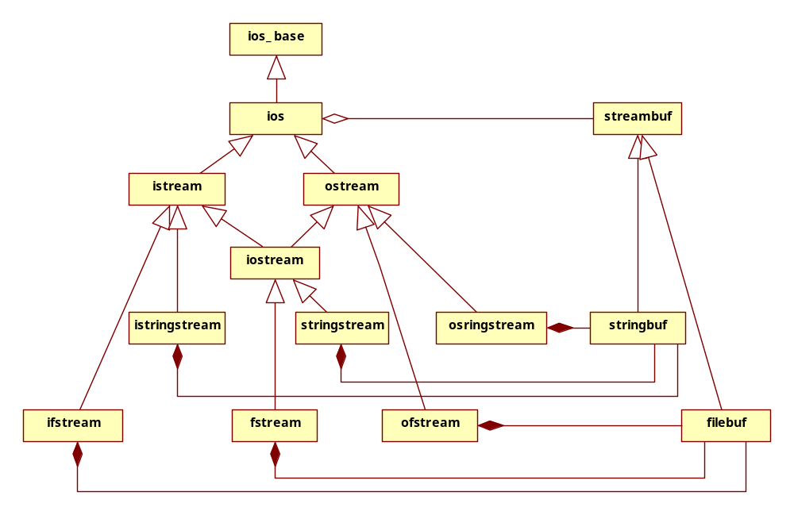
流类库继承体系

Slide 6
流类库继承体系
流库具有两个平行的基类：streambuf 和 ios 类，所有流类均以两者之一作为基类
streambuf 类提供对缓冲区的低级操作：设置缓冲区、对缓冲区指针操作、向缓冲区存/取字符
ios_base、ios 类记录流状态，支持对streambuf 的缓冲区输入/输出的格式化或非格式化转换
strstreambuf：使用串保存字符序列。扩展 streambuf 在缓冲区提取和插入的管理
filebuf：使用文件保存字符序列。包括打开文件；读/写、查找字符

Slide 7
四个输入输出对象
C++为用户进行标准I/O操作定义了四个类对象： cin，cout，cerr和clog
  cin为istream流类的对象，代表标准输入设备键盘，后三个为ostream流类的对象
  cout代表标准输出设备显示器
  cerr和clog含义相同，均代表错误信息输出设备显示器

Slide 8
ostream流的操作
operator <<
put( )
write( )

Slide 9
<<操作
<<的连续使用
为什么可以连续使用<<操作？
<<的返回值
<<操作返回一个ostream对象的引用
<<操作的重载功能

Slide 10
write操作
write(buf, len)
write( )返回一个ostream对象的引用
cout.write (buf, len) //char buf[len]

Slide 11
put操作
put( )操作
  输出单个字符
  返回一个ostream对象的引用
  cout.put(‘H’).put(‘i’);

Slide 12
istream流的操作
opeartor>>操作
get( )
getline( )
read( )
peek( )
putback( )

Slide 13
>>操作
>>的连续使用
为什么可以连续使用>>操作？
>>的返回值
>>操作返回一个istream对象的引用
>>操作的重载功能

Slide 14
get操作
get( )操作
  读取单个字符
  返回一个整数
    字符的ASCII码？
  get对回车换行的处理
get(char&)操作
  读取单个字符
  返回一个istream对象的引用

Slide 15
getline操作
读取一行
  遇到回车键
返回istream对象的引用
getline()操作与>>的区别:
  char string1 [256],
  cin.getline(string1, 256); //get a whole line
  cin >> string1; //stop at the 1st blank space

Slide 16
read操作
read(buf, len)
返回一个istream对象的引用
对空白字符照读不误

Slide 17
peek与putback
peek：查看而不读取
putback：将一个字符添加到流

Slide 18
总结
什么是I/O
什么是流
流类库继承体系
标准输入/输出流

